Slide 1
Программное обеспечение для анализа контента и формирования рекомендаций социальной сети на основе искусственных
нейронных сетей
магистерская диссертация
Викторов Д.А., 09.04.04 Программная инженерия
гр. 1ПИм-03-1оп-22
Научный руководитель: Ершов Е.В., доктор технических наук, профессор

Slide 2
Актуальность темы. Объект и предмет исследования
Актуальность темы
В условиях жесткой конкуренции между социальными сетями, компании постоянно ищут способы улучшения своих сервисов. Интеграция нейронных сетей для создания более точных и релевантных рекомендаций может стать значительным конкурентным преимуществом. Повышение качества рекомендаций напрямую влияет на удовлетворенность пользователей и увеличивает их активность в социальной сети. Более точные и релевантные рекомендации способствуют удержанию пользователей и их вовлеченности, что в конечном итоге положительно сказывается на монетизации платформы.
Объект исследования
Аналитическо-рекомендательная система для социальной сети с медиа-публикациями.
Предмет исследования
Алгоритмическое обеспечение систем формирования рекомендаций и анализа контента.

Slide 3
Цель и задачи работы
Цель работы
Повышение точности и релевантности рекомендаций в социальной сети с использованием современных методов искусственного интеллекта, которое приведёт к улучшению пользовательского опыта и увеличению вовлеченности пользователей
Задачи исследования
Для достижения поставленной цели решены следующие задачи:
анализ предметной области систем формирования рекомендаций и анализа контента
теоретическое обоснование решаемой задачи, описание модели анализа данных, формирование рекомендательного алгоритма;
проектирование программного обеспечения системы анализа контента и формирования рекомендаций;
экспериментальная проверка разработанного программного решения.

Slide 4
Научная новизна.
Практическая значимость
Научная новизна
Заключается в алгоритме формирования рекомендаций публикаций пользователю, отличающемся применением модифицированной косинусной меры, методом k-ближайших соседей и моделью машинного обучения Vision Transformer, позволяющем формировать релевантные персонализированные списки рекомендаций в режиме реального времени.
Практическая значимость работы заключается в возможности применения полученного в ходе исследования программного продукта, ведущего к значительному увеличению времени взаимодействия пользователей с платформой и количества их взаимодействий с контентом. Решение позволит анализировать публикуемый контент в социальной сети и повысить качество рекомендаций.

Slide 5
ЗАДАЧА 1. Характеристика анализа контента и формирования рекомендаций
социальной сети

Slide 6
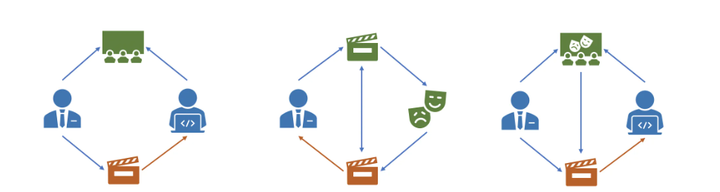
Анализ существующей проблемы
Перед ООО «Северотек» стоит задача не только разработать и внедрить инструмент в социальную сеть, но и добиться повышения качества продукта. Текущий процент времени, проводимого пользователями социальной сети в разделе рекомендаций, крайне низок, несмотря на то, что данный раздел является основным по стратегии развития продукта. Отсутствие интереса пользователю к рекомендациям понижает общее время использования платформы. Повышение лояльности пользователя, путём улучшения качества рекомендаций поможет повысить время пользования продуктом текущих пользователей, вернуть ушедших и привлечь новых пользователей и рекламодателей.

Slide 7
Сравнительный анализ методов и средств решения задачи формирования рекомендаций
Метод | Плюсы | Минусы
Основанный на контенте | Не требуется знание предметной области. Высокая производительность алгоритма | Требует анализа предмета рекомендации (описания предмета, который алгоритм будет рекомендовать). Не решает проблему «Холодного старта». Низкая релевантность и персонализированность.
Коллаборативная фильтрация | Не требуется знание предметной области. Высокая точность персонализированности рекомендаций | Низкая производительность. Не решает проблему «Холодного старта».
Основанный на статистике | Высокая скорость работы, простая реализация алгоритма. Решение задачи «Холодного старта» | Результат рекомендаций не является персонализированным и релевантным.
Нейронные сети | Высокая эффективность и точность персонализированности рекомендаций | Отсутствие гибкости и адаптации к изменениям и трендам без дообучения (высокая зависимость решения от предметной области).
Предлагаемый комбинированный метод | Высокая производительность, точность персонализированность и релевантность рекомендаций. Адаптивность алгоритма в зависимости от имеющихся данных об объекте и субъекте рекомендации. Гибкость к изменениям | Требует анализа предмета рекомендации (описания предмета, который алгоритм будет рекомендовать).
Notes:
Для решения поставленной задачи был проведен анализ следующих методов.

Slide 8
Анализ существующих программных средств решения
Название | Плюсы | Минусы
Рекомендательная система продукта Яндекс.Станция | Высокая точность рекомендаций. Не требуется знание предметной области. | Требует анализа предмета рекомендации. Не решает проблему «Холодного старта»
Рекомендательная система продукта Яндекс.Дзен | Высокая точность рекомендаций. Не требуется знание предметной области. | Требует анализа предмета рекомендации. Не решает проблему «Холодного старта».
Рекомендательная система продукта Netflix | Высокая точность рекомендаций | Требует анализа предмета рекомендации. Требуется высокая вычислительная мощность для работы системы. Проблема «Холодного старта»
Рекомендательная система продукта Youtube | Высокая точность рекомендаций. Не требуется знание предметной области. | Требует анализа предмета рекомендации. Требуется высокая вычислительная мощность для работы системы. Проблема «Холодного старта»
Рекомендательная система продукта Pinterest | Высокая производительность. Не требуется знание предметной области. | Требует анализа предмета рекомендации. Проблема «Холодного старта». Медленная адаптируемость к изменением интересов пользователя

Slide 9
Описание контента социальной сети как данных для формирования рекомендаций
Профиль пользователя социальной сети
Публикации
Комментарии
Оценки
Изображения
Публикации
других
пользователей

Slide 10
Постановка задачи
Программное обеспечение для анализа контента и формирования рекомендаций социальной сети на основе ИНС
Использование модели тегирования изображений
(анализ содержимого публикаций пользователя социальной сети)
Создание комбинированного рекомендательного алгоритма
Формирование меры схожести между публикациями и между пользователями
Создание адаптивного алгоритма, использующего данные о пользователях, их взаимодействиях и публикациях
Усовершенствование и модификация методов используемых в алгоритмах формирования рекомендаций для оптимизации процесса и повышения качества результата
Notes:
Агрегировав всю вышеперечисленную информацию, были сформированы следующие задачи в данной работе:

Slide 11
ЗАДАЧА 2. Разработка математического и алгоритмического обеспечения
системы анализа контента и
формирования рекомендаций

Slide 12
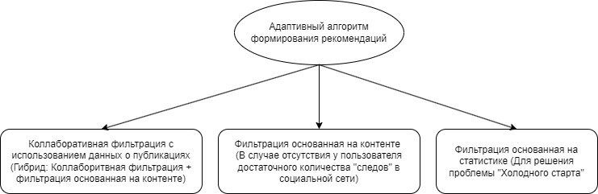
Описание предлагаемого алгоритма решения задачи

Slide 13
Анализ контента социальной сети и формирование персональных рекомендаций
ИНС
Изображения
Описание
публикации
Комментарии
Матрица схожести
Оценки
Популярность публикации

Slide 14
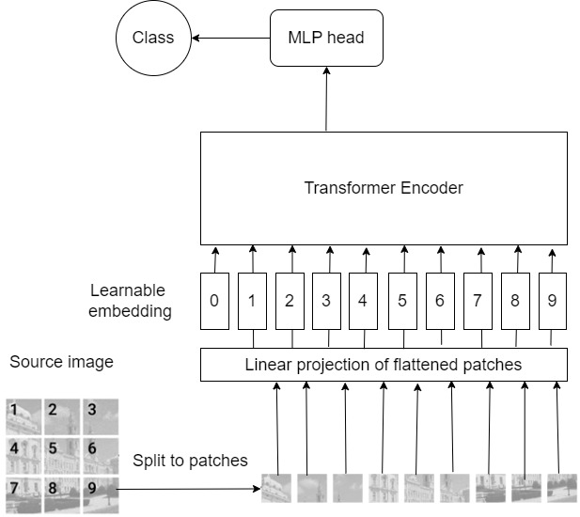
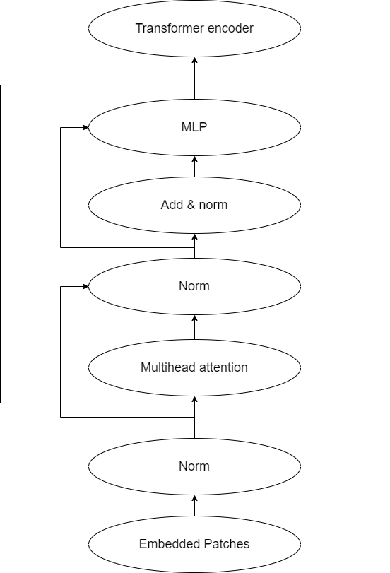
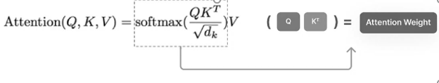
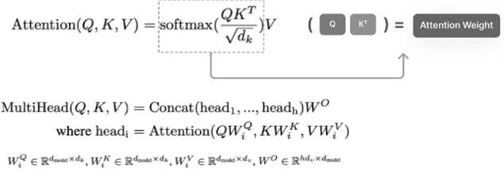
Описание модели тегирования изображений

Slide 15

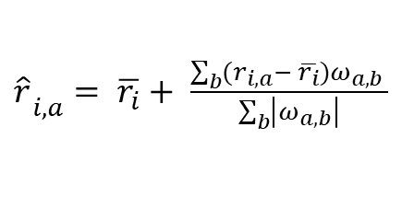
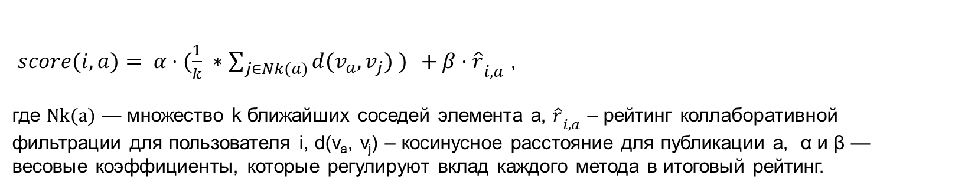
Используемые методы для построения рекомендаций
Модифицированный метод оценки схожести для коллаборативной фильтрации:
$ω_{a,b}=\frac{\sum_{i∈I}{(r_{i,a}− \overline{r_{i}})(r_{i,b}− \overline{r_{i}}) }}{\sqrt{{\sum_{i∈I}{(r_{i,a}− \overline{r_{i}})}}^{2}}\sqrt{{\sum_{i∈I}{(r_{i,b}− \overline{r_{i}})}}^{2}}}$,
где I – множество пользователей, оценивших как a, так и b.
Метод определения взвешенной средней оценки публикации среди похожих пользователей:
${\hat{r_{ }}}_{i,a}= \overline{r_{i}}+ \frac{\sum_{b}{(r_{i,a}− \overline{r_{i}})ω_{a,b} }}{\sum_{b}{\left|ω_{a,b}\right|}}$
Метод формирования оценки публикации для пользователя с использованием метода kNN и коллаборативной фильтрации:
$score(i, a)= α⋅(\frac{1}{k} ∗\sum_{j∈Nk​(a)}{​d(v_{a}​​, v_{j}) )} ​+β⋅{\hat{r_{ }}}_{i,a}​$ ,
где $Nk​(a)$ — множество k ближайших соседей элемента a, ${\hat{r_{ }}}_{i,a}$ – рейтинг коллаборативной фильтрации для пользователя i, d(v_{a}, v_{j}) – косинусное расстояние для публикации a, α и β — весовые коэффициенты, которые регулируют вклад каждого метода в итоговый рейтинг.

Slide 16
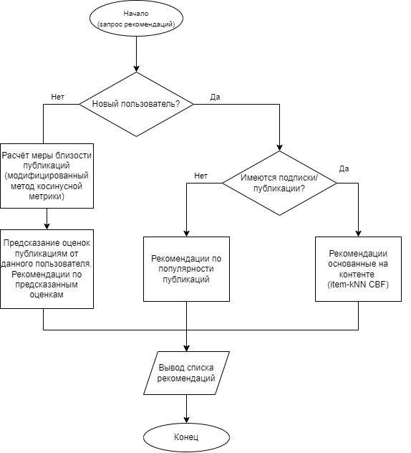
Адаптивный алгоритм формирования персональных рекомендаций
Notes:
ТУДУ алгоритмы для каждого типа формирвоания рекомендаций?

Slide 17
ЗАДАЧА 3. Проектирования программного обеспечения системы анализа контента и формирования рекомендаций

Slide 18
Выбор инструментальных средств и подхода к проектированию
ТЕХНОЛОГИЯ ПРОЕКТИРОВАНИЯ: Объектно-ориентированный подход
СРЕДА РАЗРАБОТКИ ПО: Visual Studio Code (Python), Intellij Idea (Java)
СУБД: PostgreSQL
CASE-СРЕДСТВА:
Rational Rose,
ERwin Data Modeler 7.3,
Draw.io,
SoftwareIdeasModeler
Notes:
ТУДУ алгоритмы для каждого типа формирвоания рекомендаций?

Slide 19
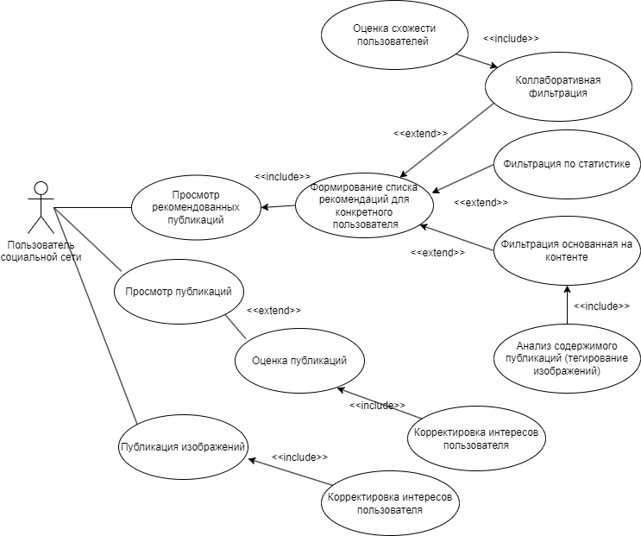
Концептуальное моделирование
проектируемой системы
Диаграмма вариантов использования

Slide 20
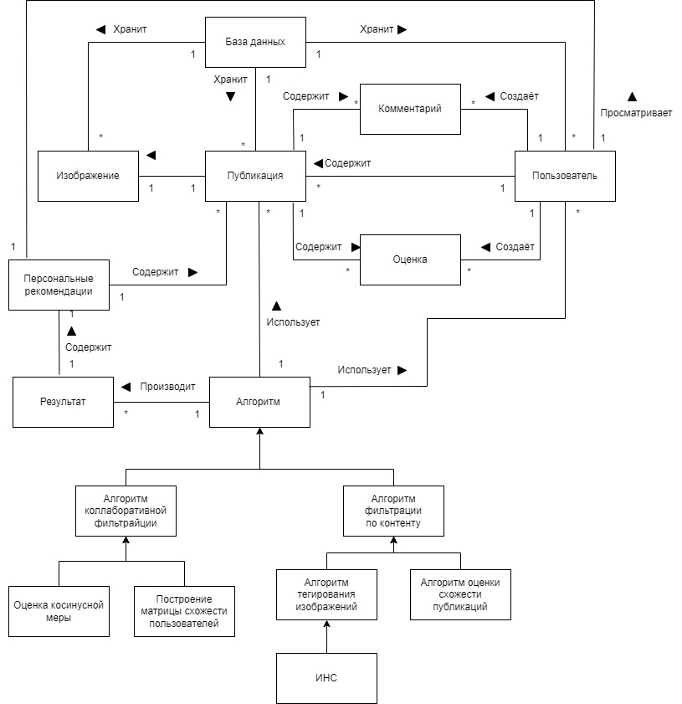
Контекстная диаграмма классов

Slide 21
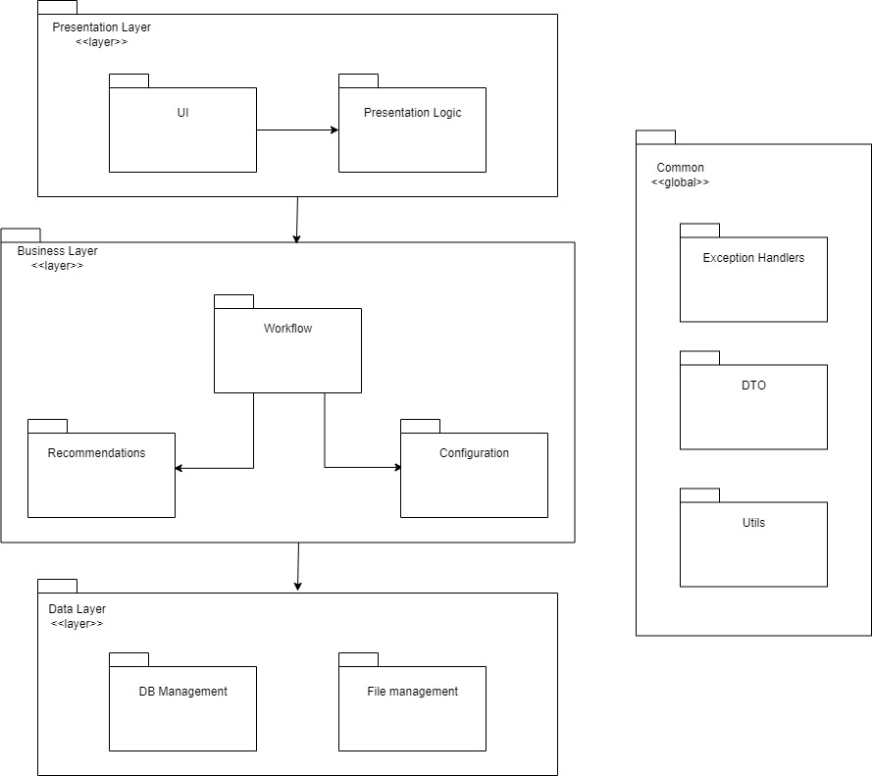
Диаграмма пакетов

Slide 22
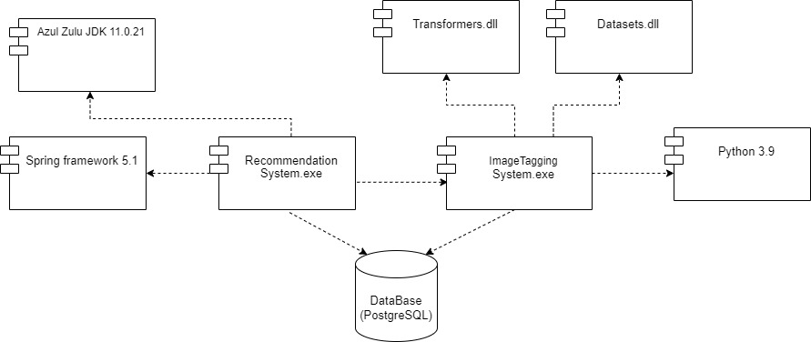
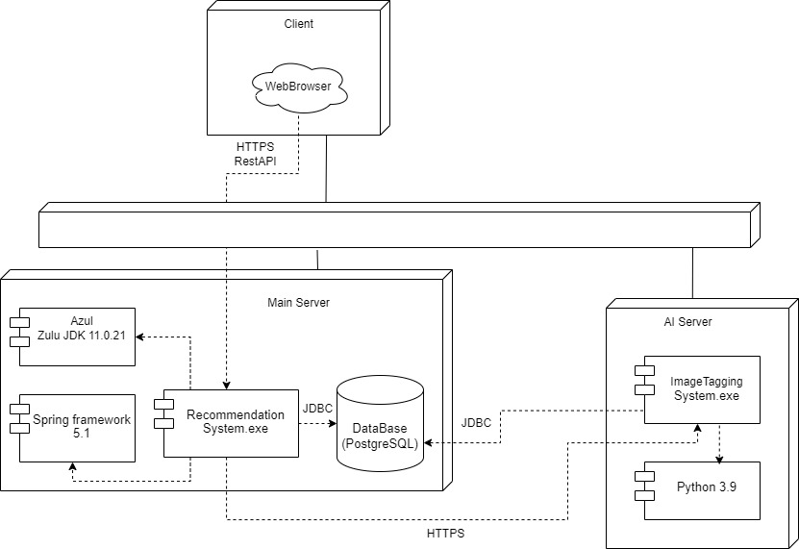
Диаграмма компонентов. Диаграмма развертывания

Slide 23
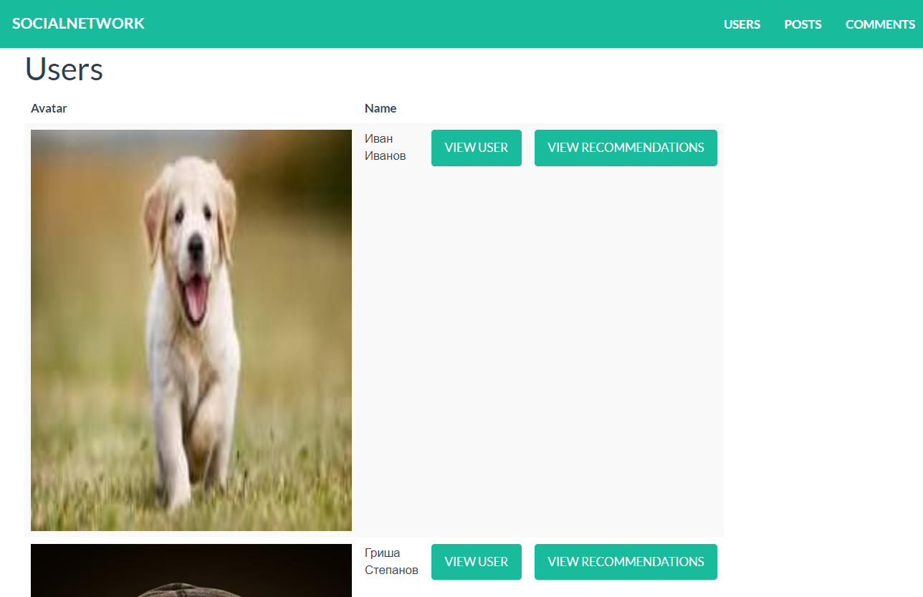
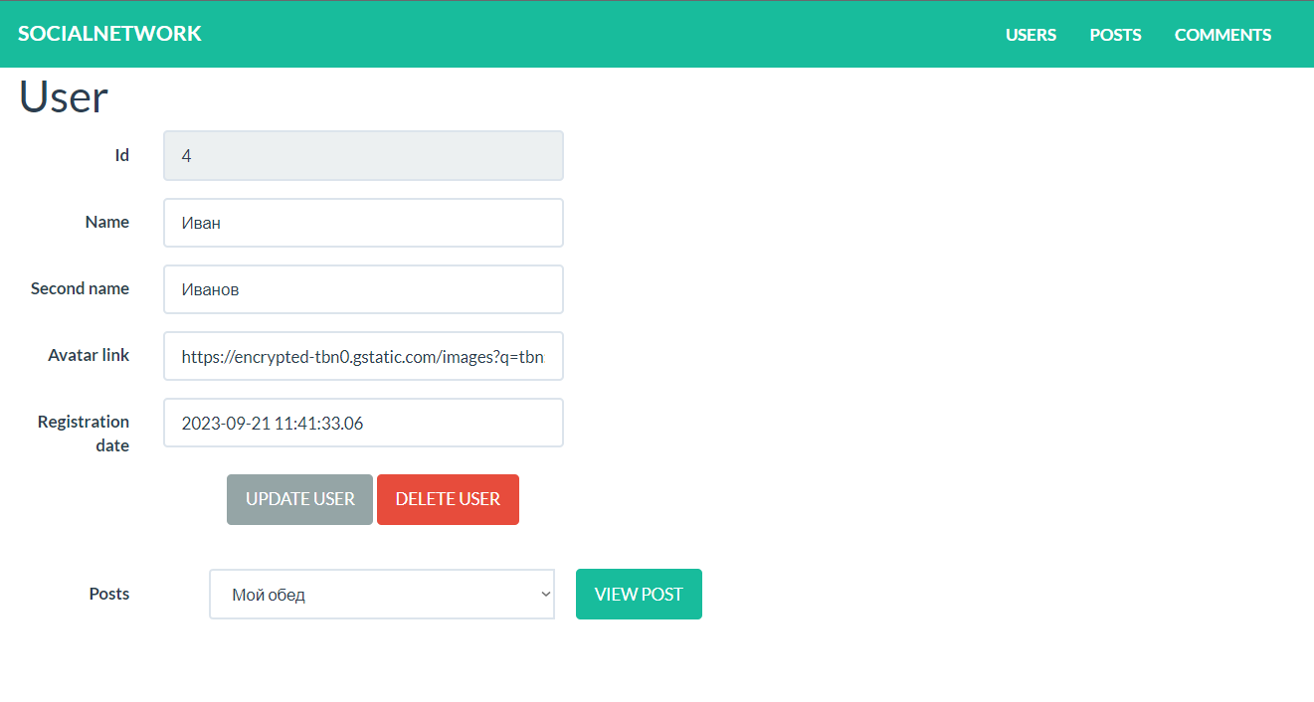
Разработка интерфейса

Slide 24
ЗАДАЧА 4. Экспериментальная проверка системы анализа контента и формирования рекомендаций

Slide 25







Метрики оценки
Название | Формула | Описание
Mean Reciprocal Rank |  | На какой позиции списка рекомендаций пользователь находит первую полезную или понравившеюся
nDCG (Normalized Discounted Cumulative Gain) |  | Информативность выдачи с учетом ранжирования рекомендаций
Precision |  | Доля рекомендаций, понравившихся пользователю
Accuracy |  | Доля правильных ответов алгоритма
Recall |  | Доля интересных пользователю публикаций, которая показана
RMSE |  | Среднеквадратичная ошибка
ROC AUC |  | Метрика описывающая процент публикаций, интересующих пользователя, среди первых элементов итогового набора

Slide 26
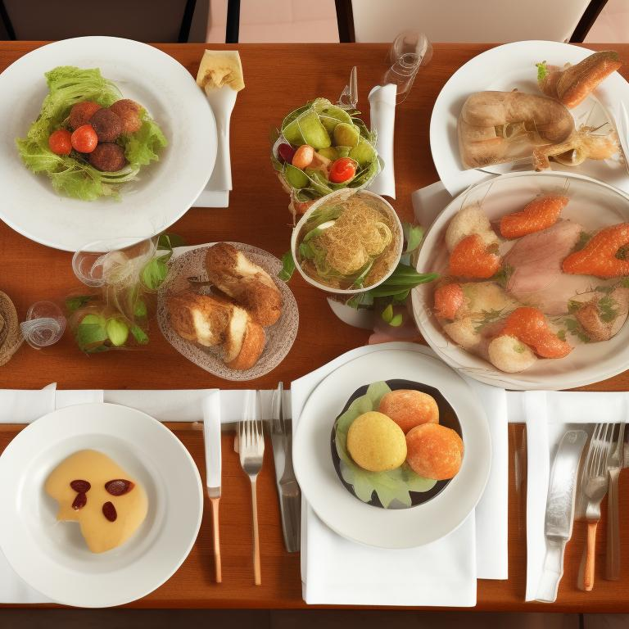
Подготовка экспериментальных данных для проверки системы рекомендаций и анализа контента
Подготовлен датасет, состоящий из ста пользователей (их оценок и комментариев) и более двух тысяч публикаций. Выборка делилась на основную часть и тестовую, из которой была убрана часть оценок для проверки работы алгоритма
Пример набора данных о пользователях:
userId, interestTags
1, ['music', 'social', 'hobbies', 'life']
2, ['fashion', 'style']
3, ['sports']
4, ['animals', 'nature', 'dogs']
5, ['travel', 'adventure']
О публикациях:
PublicationId, Tags, userId, Image117
1, ['food', 'dining'], 16, image1
2, [ 'film', 'tv', 'video'], 16, image2
3, ['diaries', 'daily', 'life'], 14, image3
4, ['music'], 1, image4
5, ['cats', 'wild'], 3, image5
Пример изображения из публикации 1 (image1)

Slide 27
Промежуточные данные проверки рекомендательной системы
Матрица оценок публикаций-кандидатов для рекомендаций разработанным алгоритмом

Slide 28
Результаты экспериментальной проверки рекомендательной системы

Slide 29
Результаты экспериментальной проверки рекомендательной системы
Наименование метрики или критерия | Текущая рекомендательная система | Требования к решению | Предлагаемое решение
Precision рекомендательной системы | 0.60 | >0.65 | 0.95
Recall рекомендательной системы | 0.47 | >0.65 | 0.89
Корректность ранжирования (nDCG@5, nDCG@10, AUC, MRR) | Среднее = 0.35 (nDCG@5 = 0.08, nDCG@10 =0.07, AUC = 0.66, MRR = 0.61) | >0.5 | Среднее = 0.62 (nDCG@5 = 0.31, nDCG@10 =0.29, AUC = 0.93, MRR = 0.95)
Accuracy модели тегирования изображений | - | >=0.9 | 0.95
Precision модели тегирования изображений | - | >=0.9 | 0.94

Slide 30
Результаты экспериментальной проверки рекомендательной системы
Алгоритмы/Модели | Precision | Recall | MAE | AUC | MRR | nDCG@5 | nDCG@10
Коллаборативная фильтрация | 0.65 | 0.34 | 0.87 | - | - | - | -
Рекомендации, основанные на сходстве пользователей | 0.59 | 0.63 | 0.94 | - | - | - | -
Экспертная система (искусственный интеллект) | 0.64 | 0.71 | 0.81 | - | - | - | -
Экспертная система (основанная на искусственном интеллекте и сходстве пользователей) | 0.64 | 0.73 | 0.77 | - | - | - | -
EBNR | - | - | - | 0.66 | 0.31 | 0.34 | 0.40
DKN | - | - | - | 0.65 | 0.31 | 0.34 | 0.40
NPA | - | - | - | 0.67 | 0.32 | 0.35 | 0.41
NAML | - | - | - | 0.67 | 0.32 | 0.35 | 0.41
NRMS | - | - | - | 0.68 | 0.33 | 0.36 | 0.42
UniRec | - | - | - | 0.68 | 0.33 | 0.36 | 0.42
Предлагаемое решение | 0.95 | 0.89 | 0.04 | 0.93 | 0.95 | 0.30 | 0.28

Slide 31
Тестирование итогового технического решения
Наименование теста | Дата | Проводивший тест | Результат, описание
Проверка правильности расчёта матрицы оценок (коллаборативной фильтрации) | 22.04.24 | Викторов Д.А. - разработчик | Найдены ошибки в работе с индексами матрицы. После исправления проведено повторное тестирование
Проверка правильности расчёта фильтрации по контенту | 22.04.24 | Викторов Д.А. - разработчик | Корректный расчёт тегов контента из интересов пользователей и описания изображений
Проверка правильности расчёта фильтрации по статистике | 23.04.24 | Викторов Д.А. - разработчик | Корректное формирование списка рекомендаций по популярности изображений
Проверка исправной работы модели машинного обучения, основанной на Visual Transformer | 23.04.24 | Викторов Д.А. - разработчик | В ходе тестов исправлена конфигурация по умолчанию для достижения более точных и правильных результатов работы
Описание тестирования модуля Recommendations

Slide 32
Основные результаты работы и выводы
ОСНОВНЫЕ РЕЗУЛЬТАТЫ
Сформирован и реализован алгоритм для анализа контента и формирования персональных рекомендаций, с использованием гибридного метода коллаборативной фильтрации, и модели машинного обучения Vision Transformer и метода kNN, позволяющий формировать персональные рекомендации высокой точности и должным уровнем производительности;
система позволяет улучшить пользовательский опыт, предлагая персонализированный контент и рекомендации на основе предыдущего поведения и предпочтений пользователя.
АПРОБАЦИЯ
Опубликована печатная работа в сборнике Современные информационные технологии. Теория и практика: Материалы VI Всероссийской научно-практической конференции «Современные информационные технологии. Теория и практика» (г. Череповец, 29 ноября 2023 г.) / под редакцией Е. В. Ершова. Череповец: ЧГУ, 2024 – 510 с. (ISBN 978-5-85341-963-6).
Система, использованные в ней методы, модели и подходы были обсуждены на различных семинарах на кафедре МПО ЭВМ Череповецкого Государственного Университета.

